Slide 1
Bakalářská práce analýza dopravní obslužnosti obce horní planá
Autor: Tadeáš Fuchsík
Vedoucí práce: Ing. Jiří Čejka, Ph.D.
Oponent: Ing. Vladimír Faltus, Ph.D.
Vysoká škola technická a ekonomická v Českých Budějovicích

Slide 2
Cíl práce
Cílem této bakalářské práce je analyzovat současná dopravní spojení obce Horní Planá, včetně návrhu efektivního rozložení spojů.

Slide 3
Použité metody
Metoda vědeckého pozorování
Analýza
Analýza dat z dotazníkového šetření

Slide 4
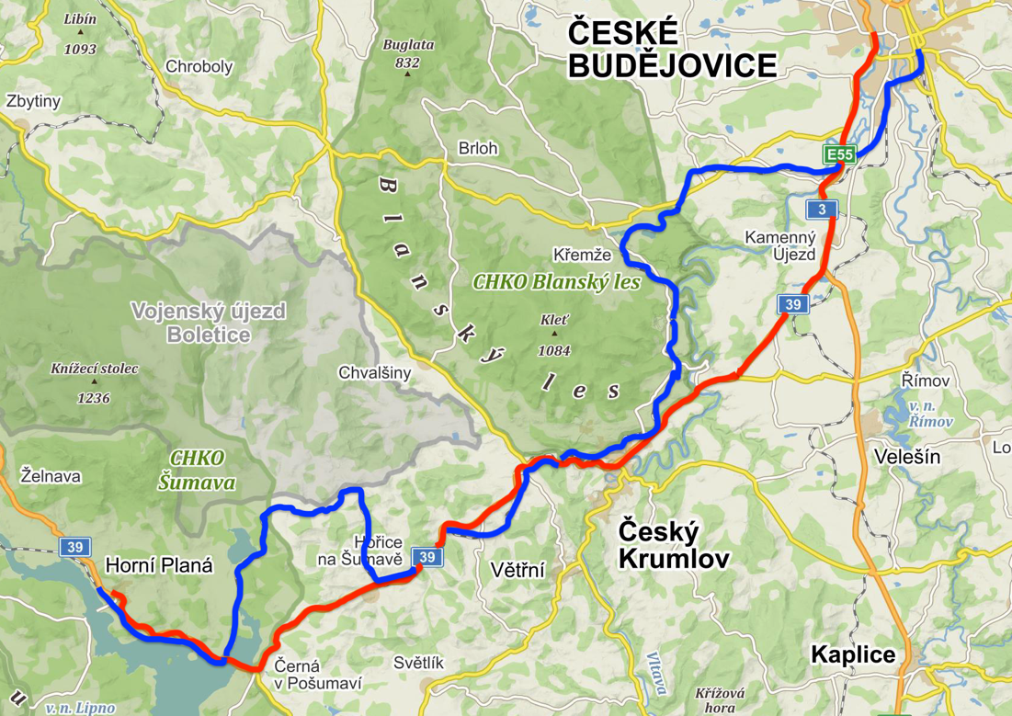
Zájmové území
Město Horní Planá
Silnice I. třídy číslo 39
Trať číslo 194
Dopravci – GW Train, GW Bus, ČSAD

Slide 5
Vyjížďka z Horní plané
Český Krumlov
České Budějovice
Rakousko

Slide 6
Dojížďka do Horní Plané

Slide 7
Analýza spojů
Horní Planá – Český Krumlov
Horní Planá – České Budějovice
Český Krumlov – Horní Planá
České Budějovice – Horní Planá
15 spojů, rozmezí 4:20 – 20:45
15 spojů, rozmezí 4:20 – 20:45
15 spojů, rozmezí 5:20 – 22:19
14 spojů, rozmezí 5:11 – 21:15

Slide 8
Dotazníkový průzkum
Otázky postaveny tak, aby „ANO“ znamenalo spokojenost se situací veřejné dopravy

Slide 9
závěrečné shrnutí
Spoje
Návrhy

Slide 10
Děkuji za pozornost.

Slide 11
Doplňující otázka vedoucího BP
Jak se díváte na zajištění dopravní obslužnosti ve večerních a nočních hodinách?

Slide 12
Doplňující otázky oponenta BP
1) Aktuální informací z lokality je ukončení činnosti místní pekárny po 28 letech. Firmě údajně chyběli kvalifikovaní pracovníci. Hraje zde svou roli také třeba špatná dopravní obslužnost?
2) Proč byl dotazník směřován pouze k obyvatelům Horní Plané, když početnou skupinu cestujících tvoří dojíždějící do práce/škol a zejména turisté?
3) Návrh směřuje k přidání jednoho spoje o víkendu z Českého Krumlova do Horní Plané. Z jakého důvodu je požadován autobus, když stejnou relaci zajišťují vlaky? Jako důvod je uvedeno nedostatečné zastoupení autobusové dopravy.
4) Prosím o vyjasnění interpretace legislativy: v práci se píše, že údajně̌ dle ustanovení 19a zákona č. 111/1994 Sb. by měl být zaveden intervalový jízdní řád se základním intervalem 2 ho- diny v rozmezí nejméně̌ 5:00 – 21:00. Není jasné, co je ono ustanovení 19a, kdy podle platného znění § 19, § 19a – § 19c byly zrušeny.

